Slide 1
Weringsmaatregelen ongedierte
Hygiëne DV/PV/ZO31 en 41

Slide 2
Leerdoelen en nut:
Leerdoelen:
Je kan 3 weringsmaatregelen noemen voor de (intensieve) veehouderij
Je kan 3 weringsmaatregelen noemen in de dierhouderij
Je Nut: Advies geven aan stage, klanten, thuis of elders.

Slide 3
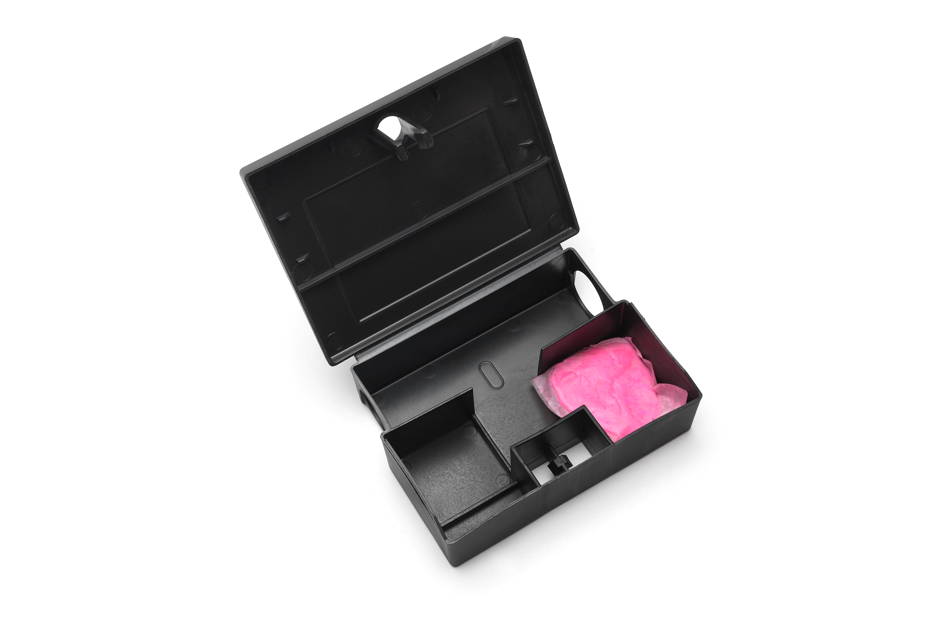
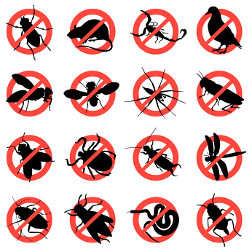
Wat betekend weren/preventie?
???

Slide 4
Schade door ongedierte:
Last voor mens en dier
Ziekten overbrengen
Steken of beten kunnen hinderlijk of pijnlijk zijn
Materiaal aantasten
Financiële schadepost

Slide 5
Effectiviteit = voorkijken!
Soort ongedierte
Leefwijze
Welke maatregelen moet je nemen om ze te voorkomen
Notes:
Chemische (bestrijdingsmiddelen) middelen. Kan schadelijk/giftig zijn voor volksgezondheid, omgeving en het milieu. Denk ook aan de dieren die op stal staan.

Slide 6
Preventie (intensieve) veehouderij buitenzijde stallen
Zorg ervoor dat de omstandigheden in de stal voor ongedierte zo minimaal zijn dat zij zich niet kunnen handhaven
Deuren goed afsluitbaar
Kieren, naden, etc. zoveel mogelijk afsluiten met gaas.
Asfalteren
Voorkom beschutting rondom de stallen
Erf bezemschoon houden
Geen composthopen
Afval direct opruimen

Slide 7
Preventie (intensieve) veehouderij binnenzijde stallen
muren en gangen vrij houden
Isolatiemateriaal waar ongedierte zich niet kan nestelen
Condensvorming tegengaan
Afgesloten voer/strooisel opslag
Ruim afval en voedselresten op
Hygiënisch werken

Slide 8
Preventie ongedierte in de dierhouderijsector
Algemeen: hygiënisch werken, voer afgesloten bewaren, hokken/verblijven schoonmaken.
Vliegen ->
Teken->
Pissebedden->
Vlooien ->
Bloedmijt ->
Krekels ->

Slide 9
Wat zijn protocollen?
Wat zijn protocollen?
Wat staat er in een protocol?
Voor wie zijn ze bedoeld?
Heb jij op stage te maken met protocollen?
Welke protocollen ken je (nog) meer?

Slide 10
Protocollen dierhouderij
Besmettelijke dierziekte
Ongediertewering- en bestrijding
Hygiëneprotocol
Afvoer van dode dieren
Afvoer van dierlijk mest
Aanvoer van dieren
Afvoer van dieren

